Slide 1
To nejlepší z fyzikálního kroužku

Slide 2
Zmrzlina bez mrazáku
K výrobě zmrzliny bez mrazáku budeme potřebovat:
dostatečné množství ledu
hodně soli
šlehačku ke šlehání
dvě misky (jedna musí být plechová – do té budeme lít šlehačku)
„dochucovadla“ (vanilkový cukr, granko, banán, citron, …..)
….. a hlavně trpělivost (chvíli to trvá, než celý systém led/ sůl začne dostatečně chladit)
Dobrou chuť ...

Slide 3
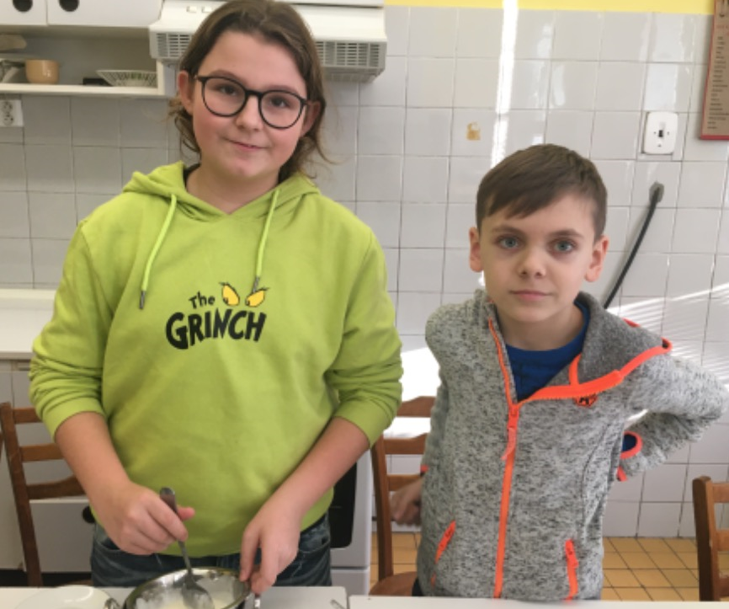
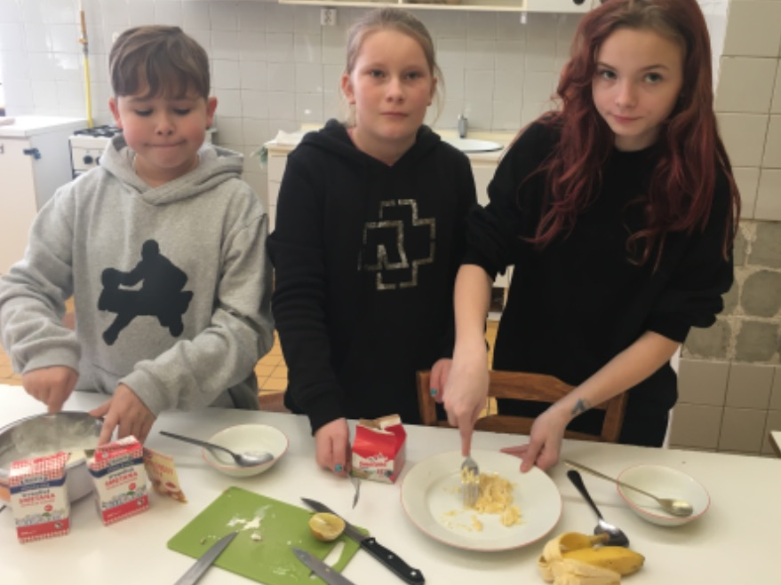

Slide 4
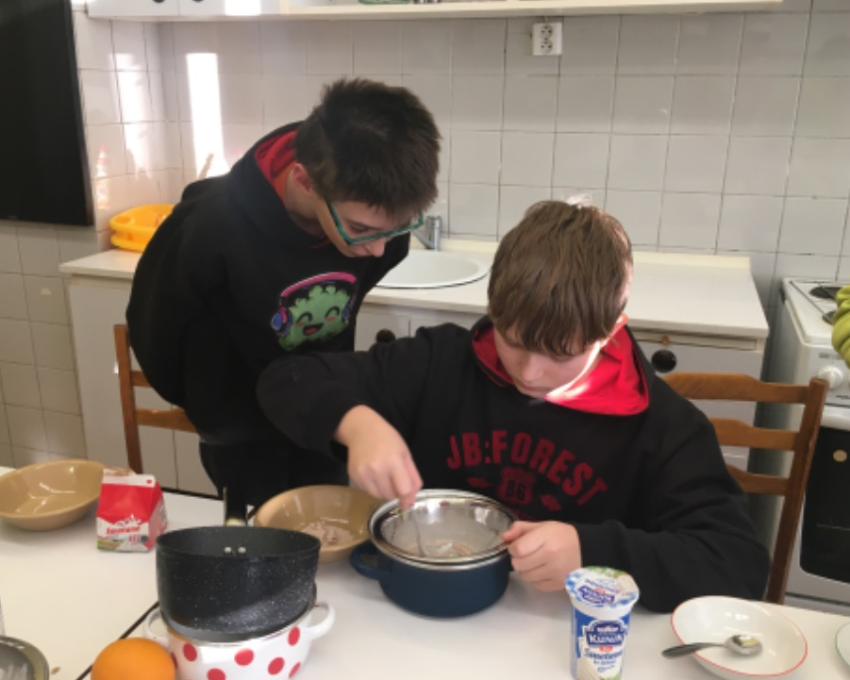
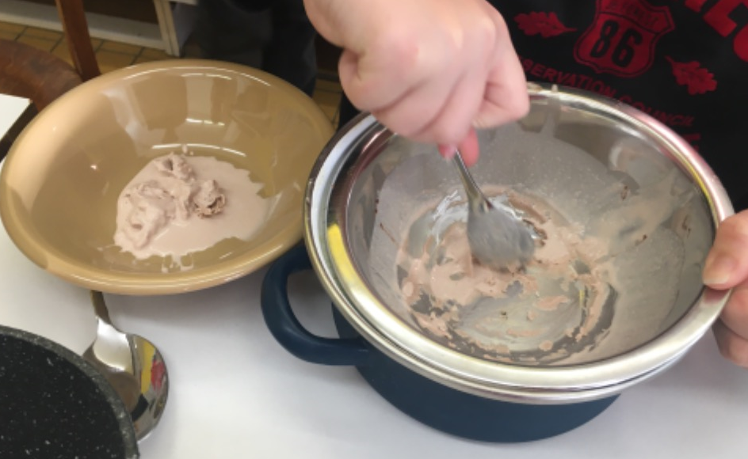

Slide 5
Nenewtonovská kapalina
Na výrobu této zvláštní kapaliny budeme potřebovat:
bramborový škrob
vodu
plastový tác
https://vida.cz/blog/nenewtonovska-kapalina#top

Slide 6
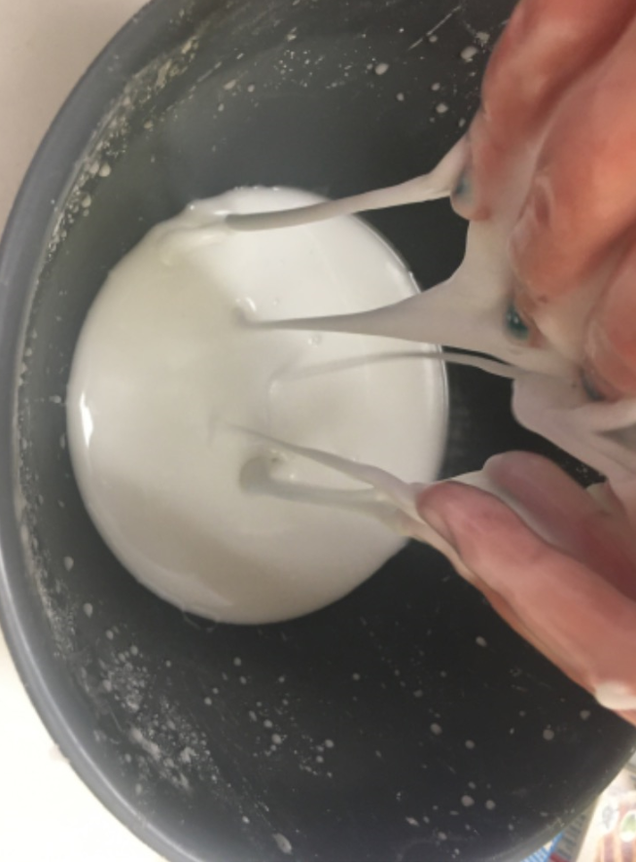
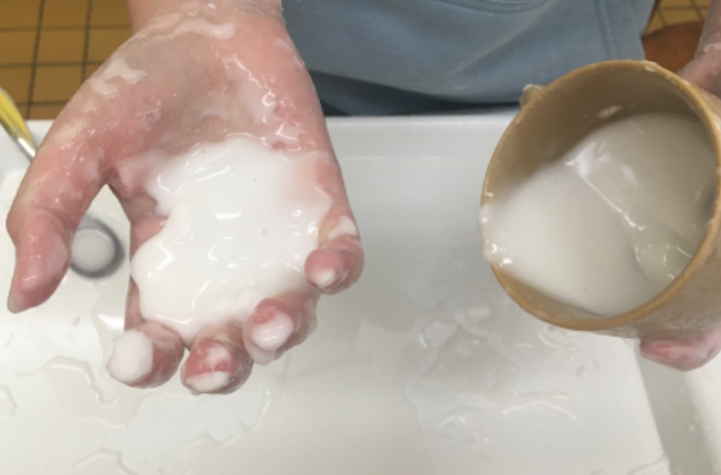

Slide 7
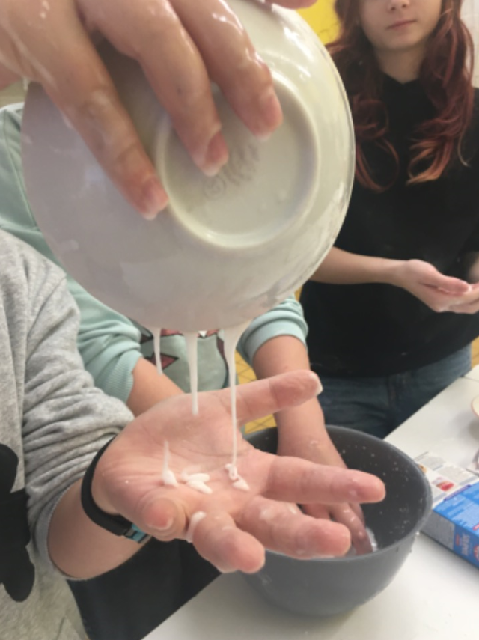
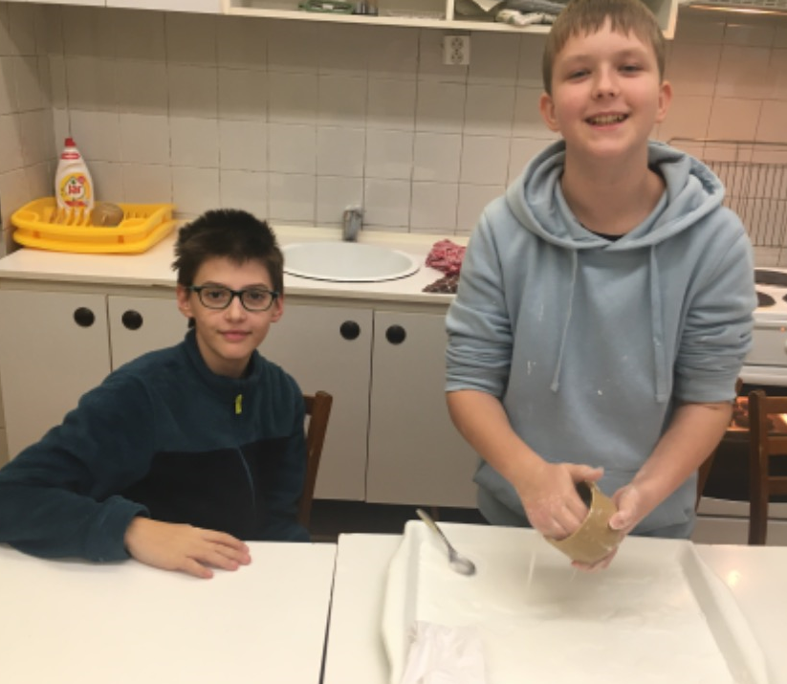

Slide 8
Vodivé těsto
Na výrobu vodivého těsta/ domácí modelíny typu play-doh budeme potřebovat:
150 g hladké mouky
75 g soli pro modelínu, pro vodivé těsto mnohem víc
300 ml horké vody
2 lžíce octa
1 lžíce oleje
barvivo
hrnec nebo pánev
Postup výroby na odkazu níže:
https://elixir-do-skol-lc-kutna-hora.webnode.cz/l/elektricke-obvody-podruhe/

Slide 9
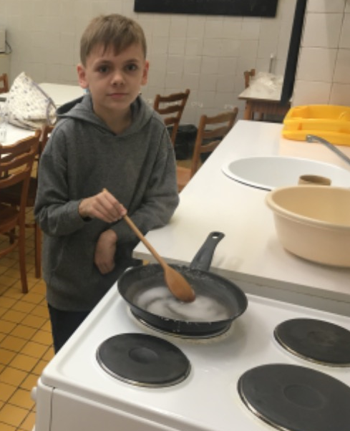
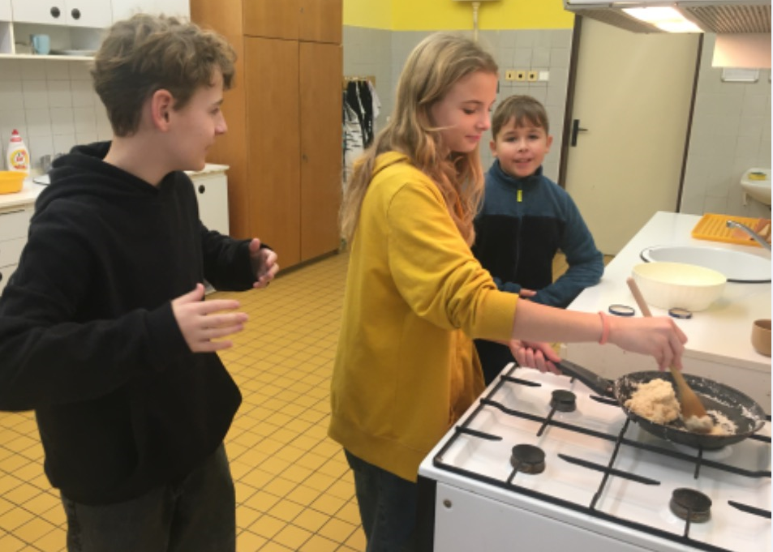

Slide 10
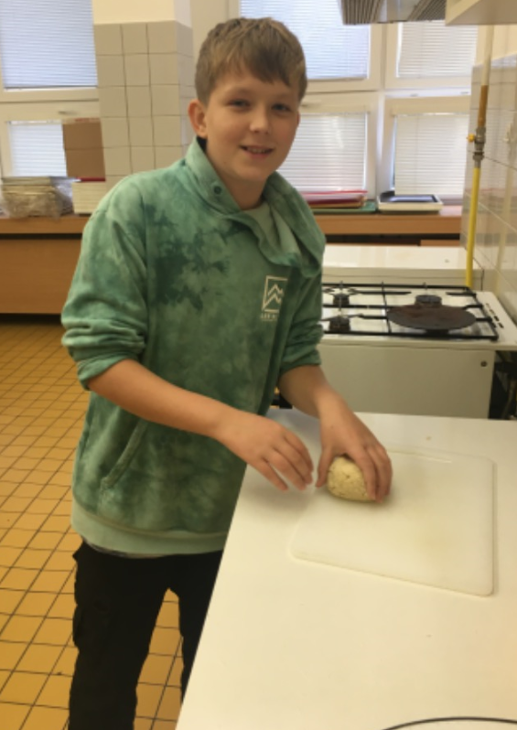
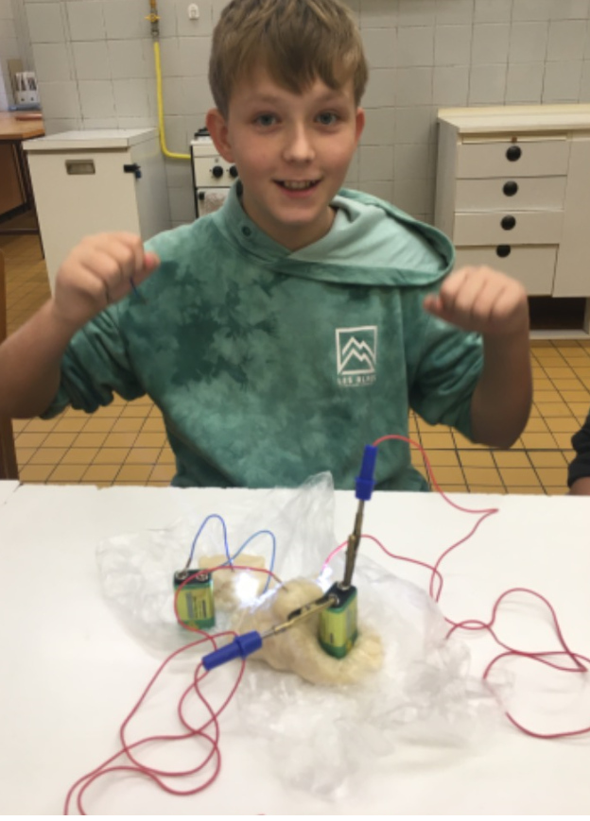

Slide 11
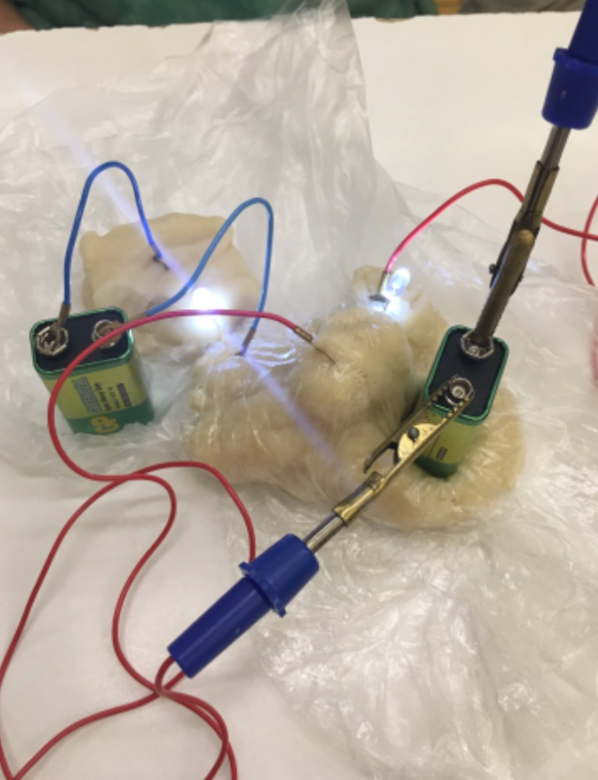
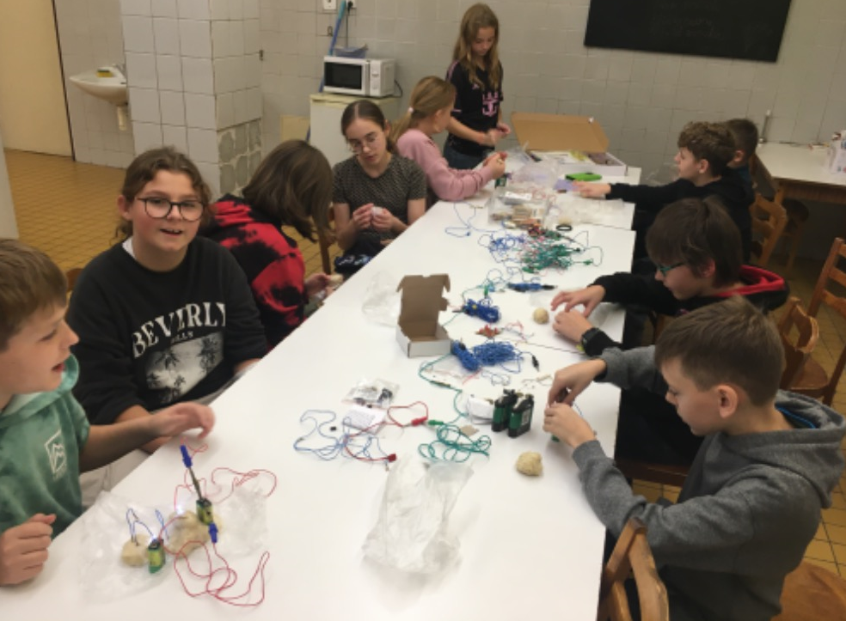

Slide 12
Ledový sněhulák
K výrobě sněhuláka budeme potřebovat:
středně velké ledové koule vytvořené pomocí párty balonků
sůl
pro menší verzi postačí kostky ledu
alobal a barevné papíry na dozdobení
https://elixir-do-skol-rc-chomutov.webnode.cz/l/setkani-11-vanocni-setkani/

Slide 13
